Slide 1
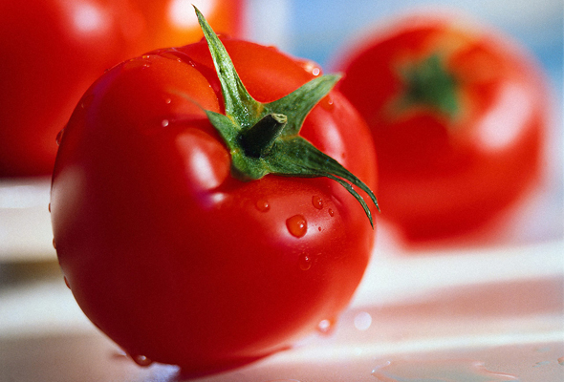
Плодови зеленчукови култури.
Домати.

Slide 2
І. Представители
Домати, пипер, патладжан, дини, пъпеши, краставици, тиквички, бамя, грах, фасул.
ІІ. Отглеждане на домати
1.Направления на отглеждане.
Оранжерийно и полско /ранно, средно ранно и късно/ производство.
2.Средно ранно полско производство.
а/ производство на разсад
Семената се засяват в култивационни съоръжения.През есента се извършва оран на дълбочина 25-28см.През пролетта се фрезува и се оформят лехите.Сеитбата е през първата половина на март.Полагат се грижи за разсада-поддържане на оптимална температура и влажност, проветряване, плевене и подхранване.

Slide 3
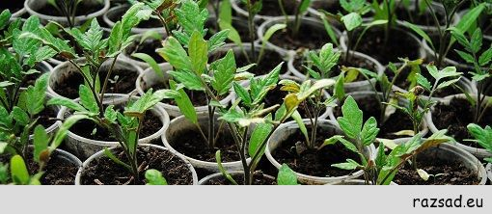
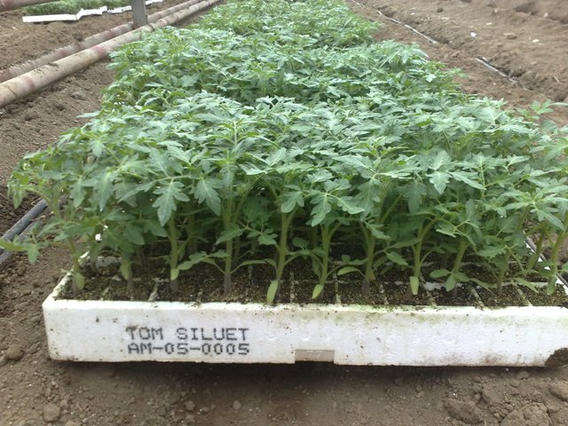

Slide 4
б/избор на площи и подготовка на почвата
Преди извършването на дълбоката оран се внасят 4-6тона оборски тор, 15-20кг Р2О5 и 10-12кг К2О на дка.Оре се на 28-30см.Грубо се оформят лехите.През пролетта се бранува и окончателно се оформят лехите с комбиниран лехообразувател.
в/засаждане – 25 април – началото на май
Схеми 100+60х30см, 100+50х30см, 80х30см.
Дълбочина- 2-3 см над кореновата шийка.Полива се.Разсада трябва да бъде с дължина 18-20см, с къси междувъзлия и с добре оформена коренова система.

Slide 5
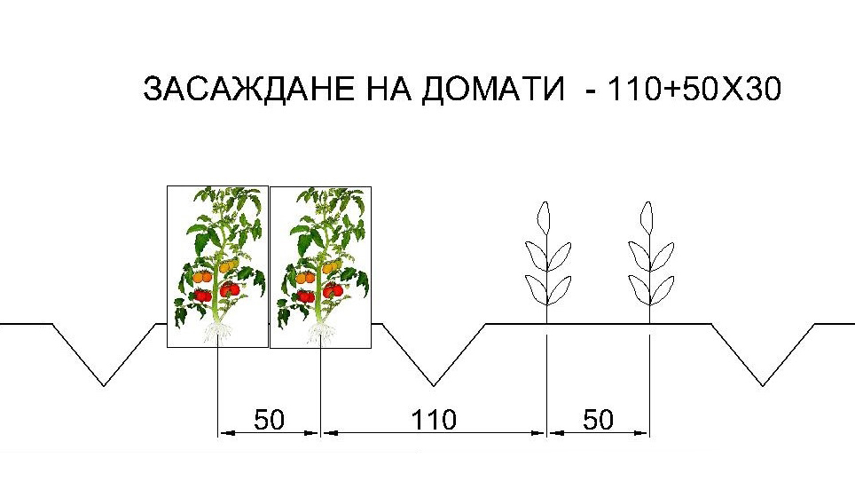

Slide 6
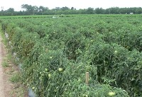
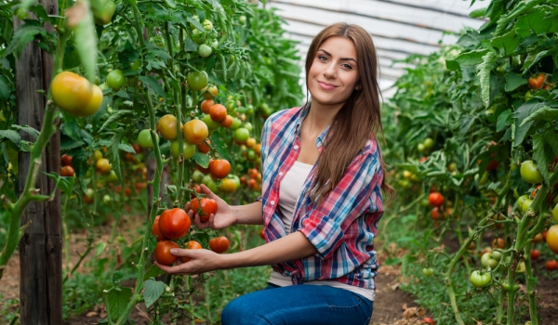
г/грижи през вегетацията
Обработване на почвата, поливане,подхранване, борба с болести и неприятели.

Slide 7
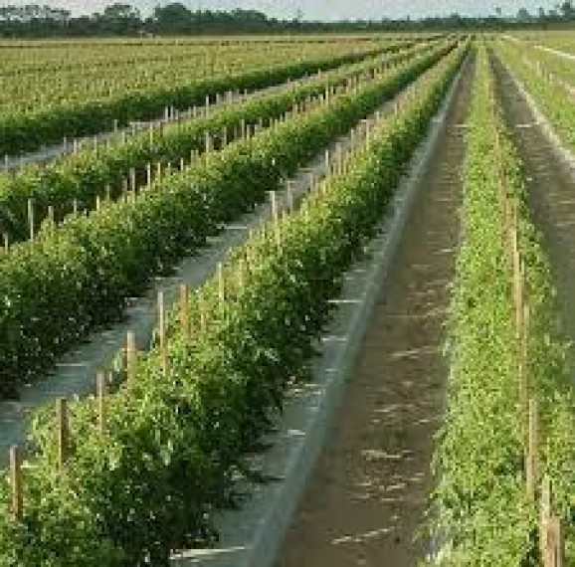
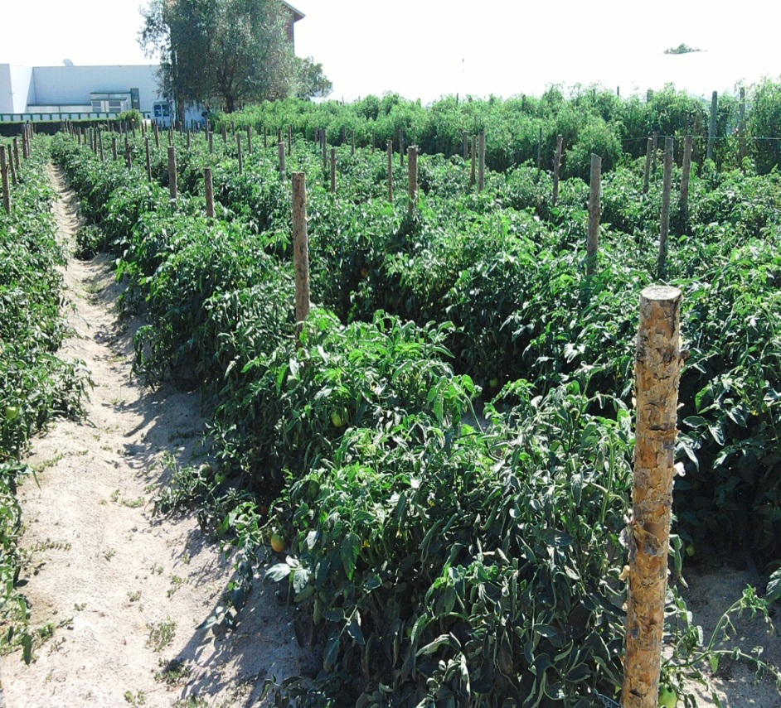

Slide 8
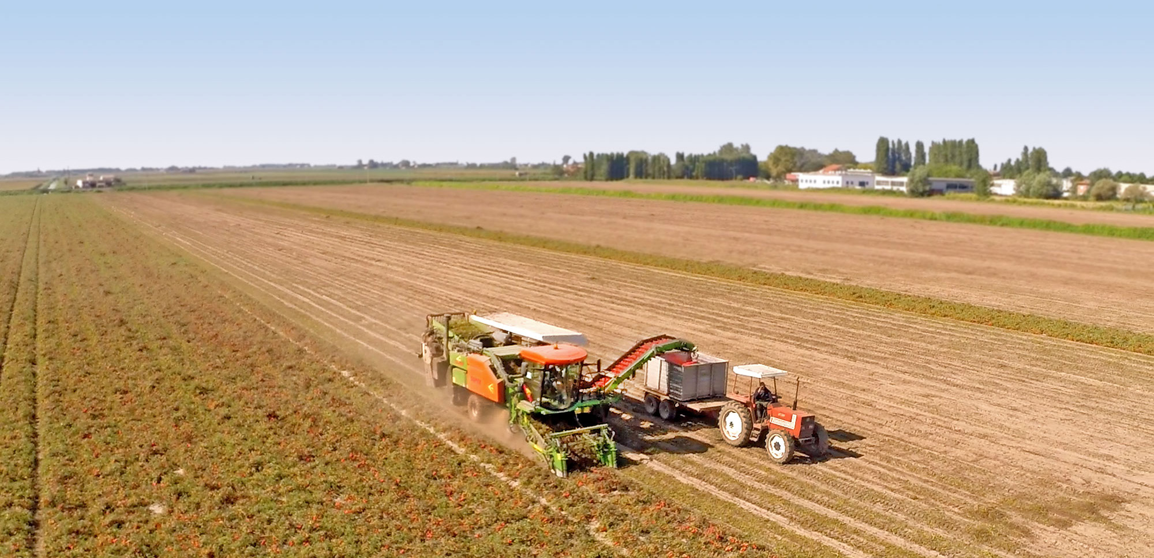
д/прибиране – ръчно или с доматокомбайн
Беритбата започва около 20.07 и продължава до края на септември. Добивът от дка е от4 до 6.5 тона.

Slide 9
